Slide 1
Mikroorgansimer
Bakterier
Virus
svampe

Slide 2
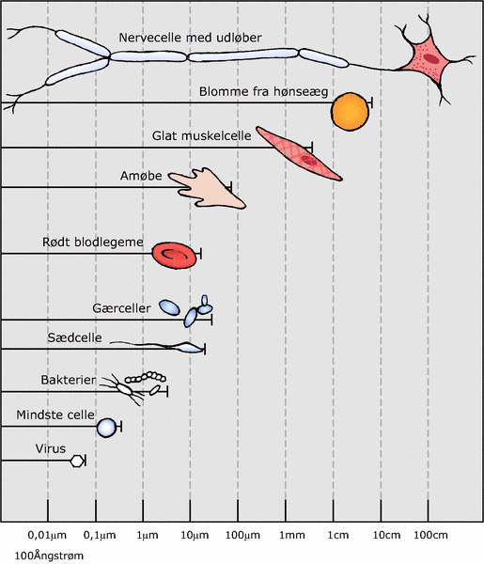

Slide 3
Egenskaber
 | Størrelse, mikrometer | Stofskifte | Forbrug af ilt | Temperatur, ºC | pH
Bakterier Eks. Lungebetændelse Streptococcer stafelicoccer | 0,5-5 | + | +/- | -10-150 ºC 35 ºC Sporer tåler flere timers kogning | pH 7 (6-8)
Virus: Eks. Influnnza Hiv Forkøelsesår | 0,1 | - | +/- | +Frysning +Kogning Invaderer celler ved 37 ºC | -
Svampe: Eks Neglesvamp Hudsvamp |  | + | +/(-) | 25 ºC | pH 3-6 Nogle basiske

Slide 4
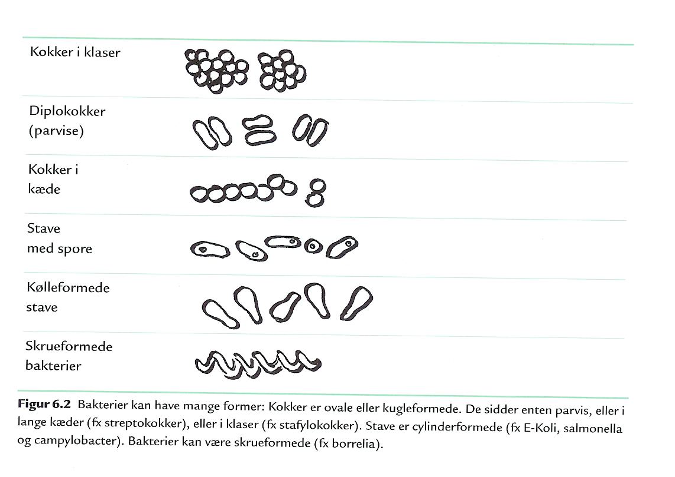
Bakterier
- Navne og former

Slide 5
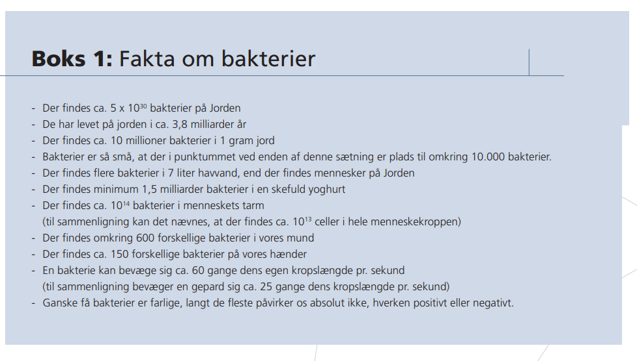

Slide 6
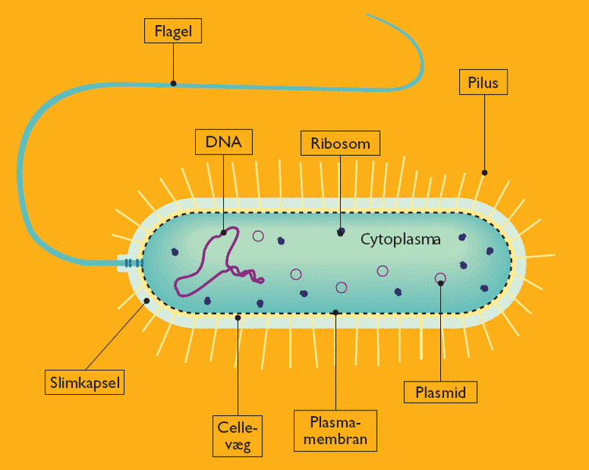
Bakterier
Findes ofte også på ”sporestadie”
Lever bedst ved 37 C
Lever bedst ved ph 4-6.
Kan dele sig hvert 20 min.
Kan indeholde plasmider med forskellige arvelige egenskaber
Har en cellemembran som ofte ikke kan tåle antibiotika.

Slide 7
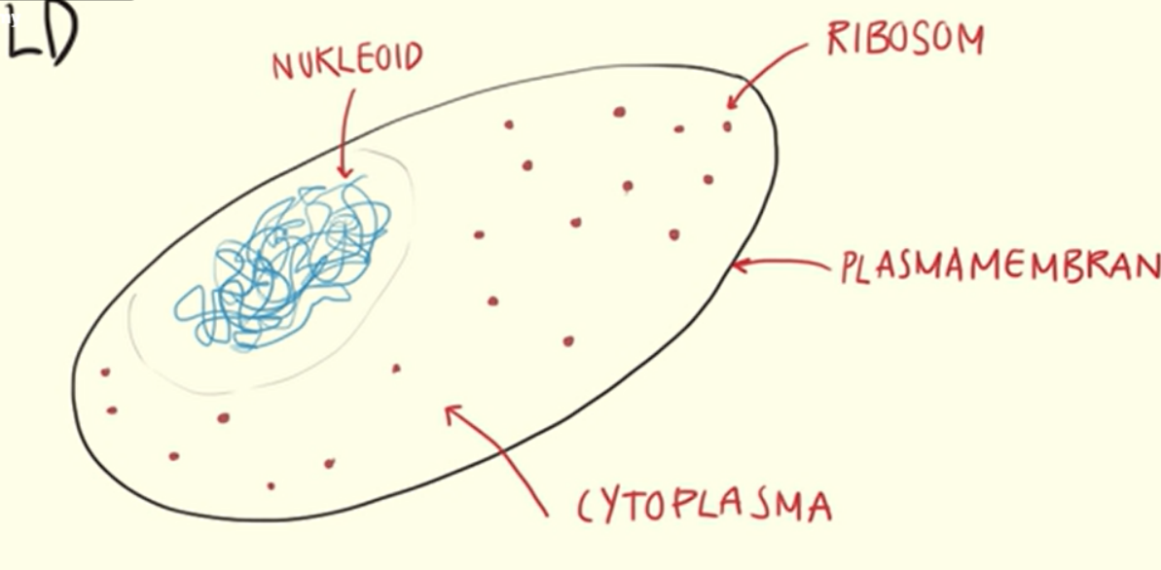
https://www.biotechacademy.dk/e-learning/biostriben/gymnasie/mikrobiologi/

Slide 8
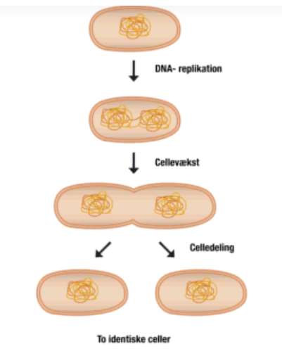

Slide 9
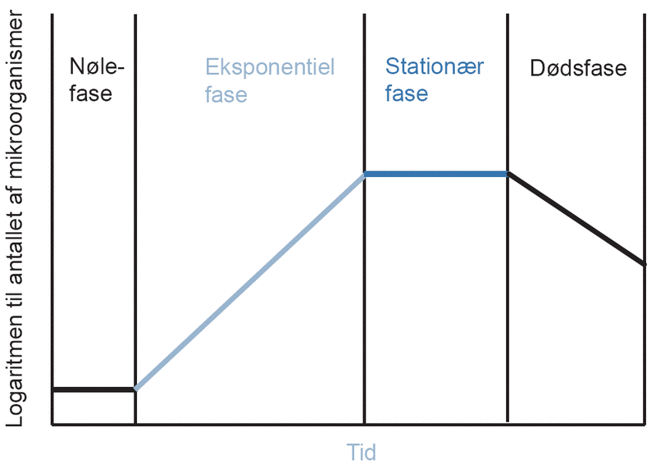
Bakterier
Vækstkurve

Slide 10
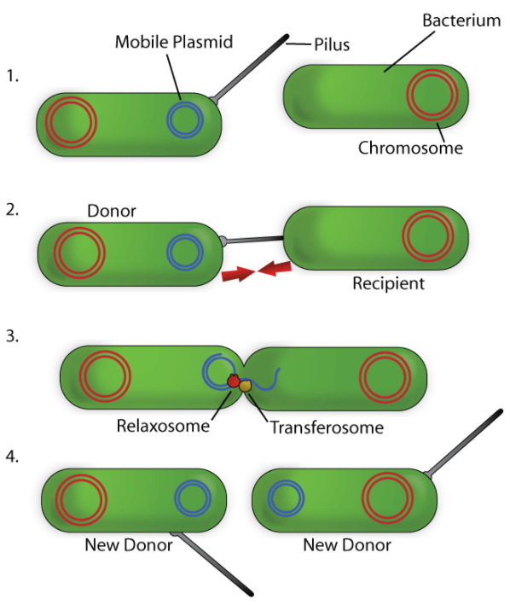
konjugation

Slide 11
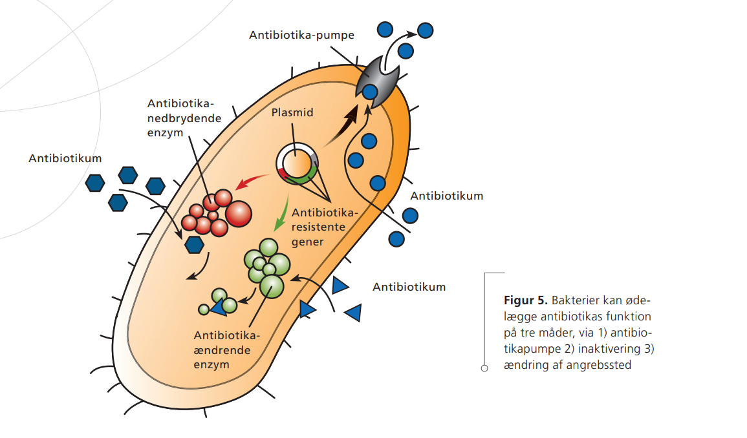
Antibiotika resistens

Slide 12
https://www.youtube.com/watch?v=plVk4NVIUh8&ab_channel=HarvardMedicalSchool

Slide 13
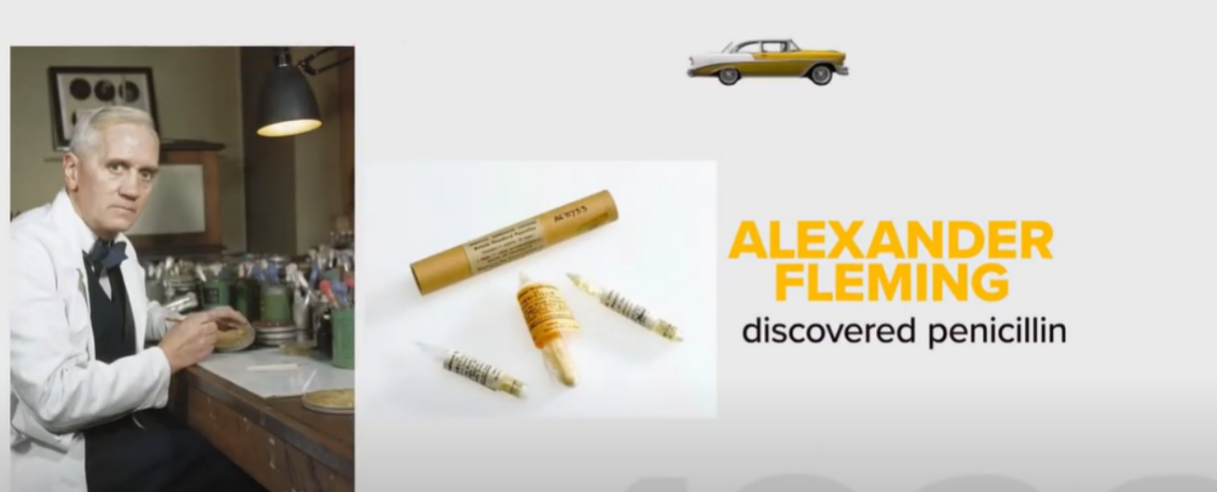
https://www.youtube.com/watch?v=1r_8r9XVnrk

Slide 14
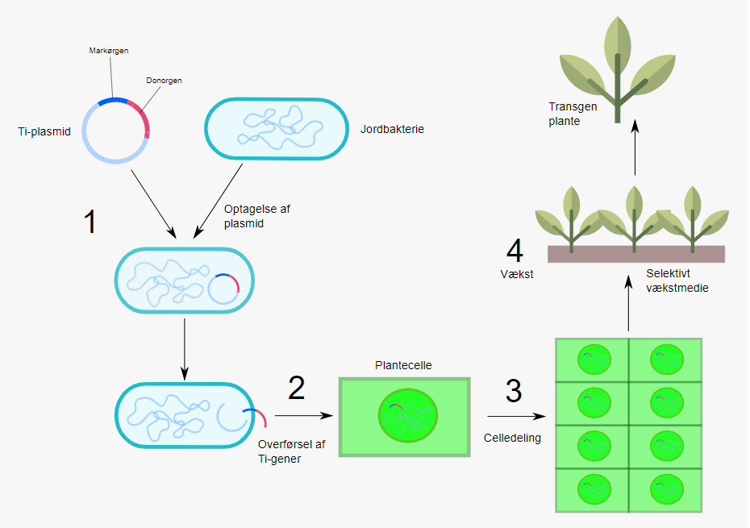
transformation

Slide 15
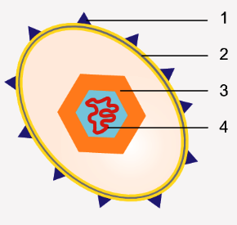
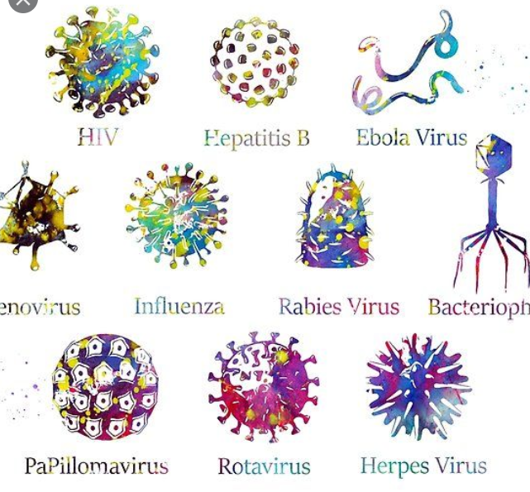
Virus
Ikke ses med det blotte øje.
Har ingen cellemebran
Er afhængig af en vært
Dræber cellerne efter indtrængning og deling
Temperatur og ph uafhængig

Slide 16
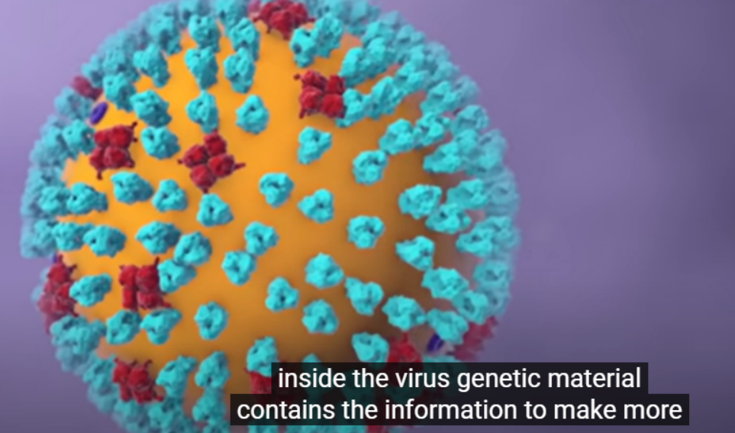
https://www.youtube.com/watch?v=5DGwOJXSxqg

Slide 17
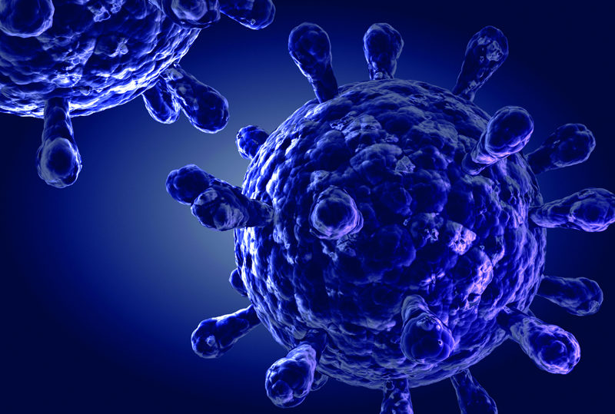
Virus
Hiv virus
angriber
Immunforsvaret.
Derfor meget svær at bekæmpe for kroppen.

Slide 18
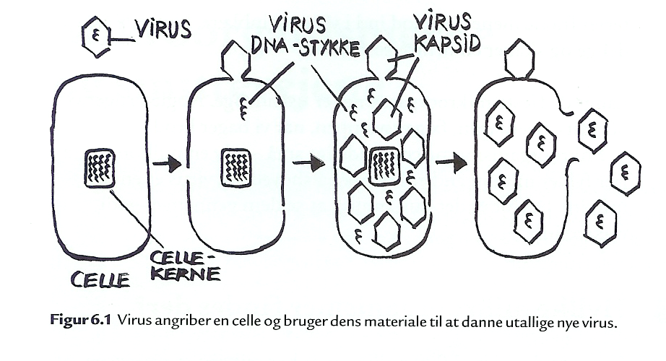
Virus

Slide 19
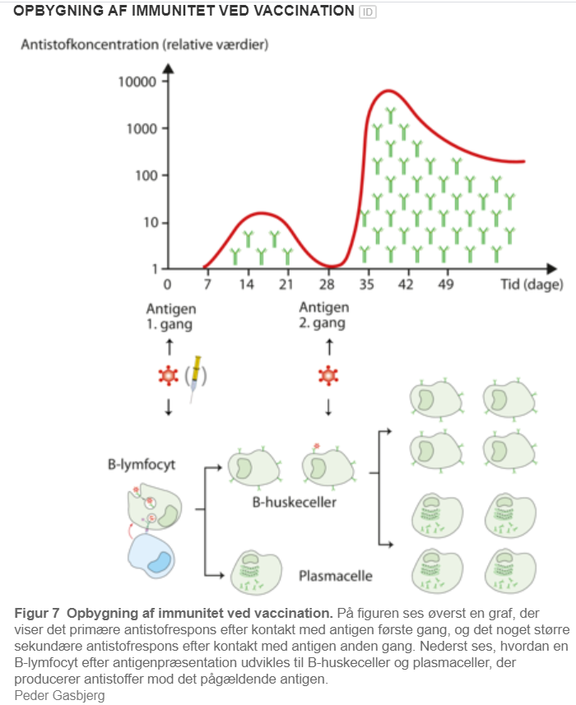

Slide 20
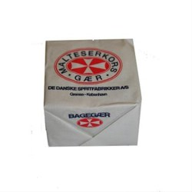
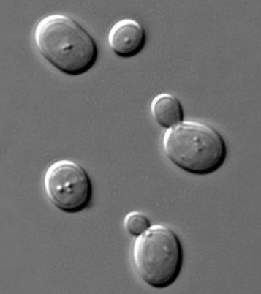
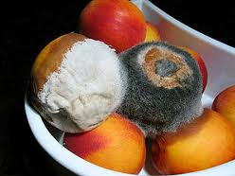
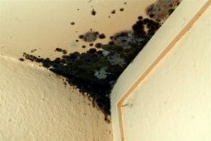
Svampe
https://www.youtube.com/watch?v=e0XX5AMZxhY
Lever bedst ved 25 ◦C
Lever ofte i surt miljø (Ph 3-6)
Har hyfer ned i materialet
Nogle kan fremkalde allergiske reaktioner

Slide 21
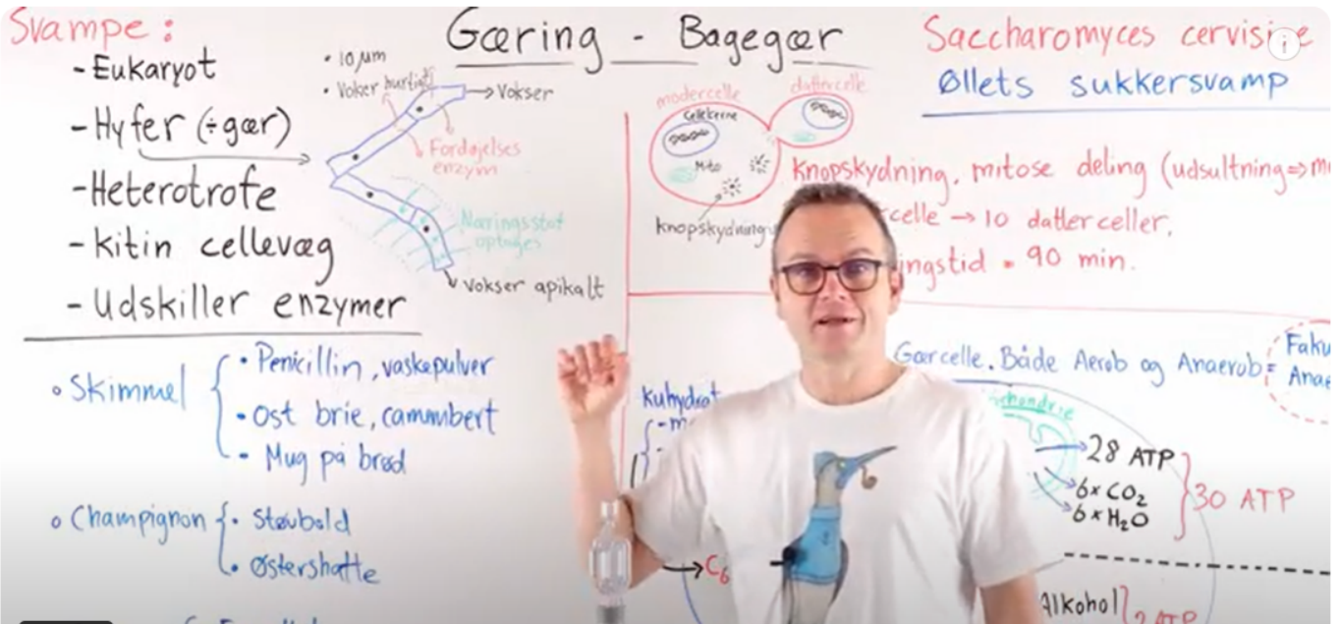
https://www.youtube.com/watch?v=e1j7Ei6AUgc

Slide 22
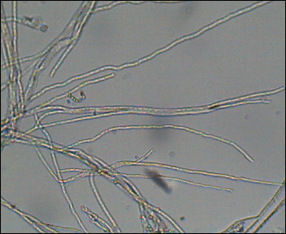
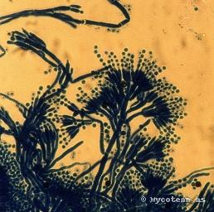
Svampe
Skimmelsvamp
(hyfer – ”rødder”)
Skimmelsvamp
(sporer - forplantning)

Slide 23
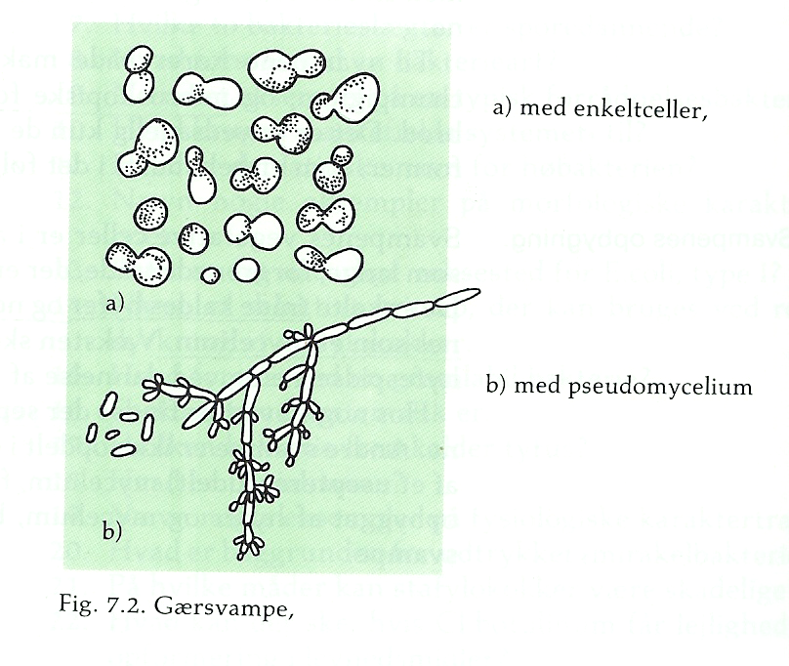
Svampe
Eksempler på svampe
Gær til brød bagning
Skimmelsvampe (mug).

Slide 24
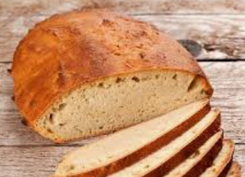
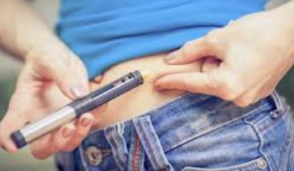
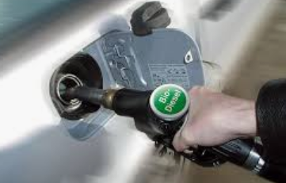
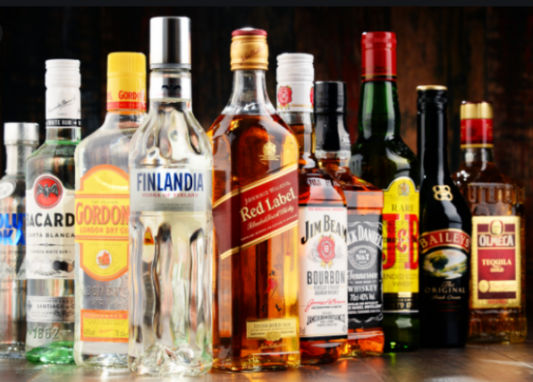
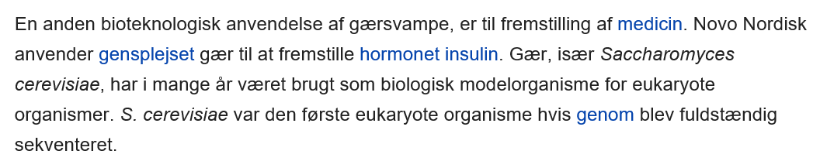
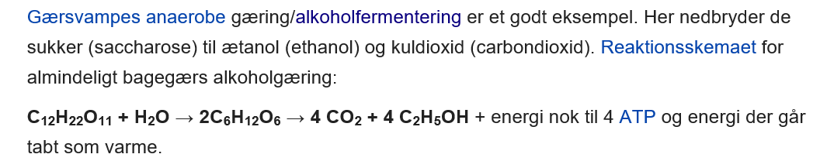
brød
insulin
bioethanol
alkohol

Slide 25
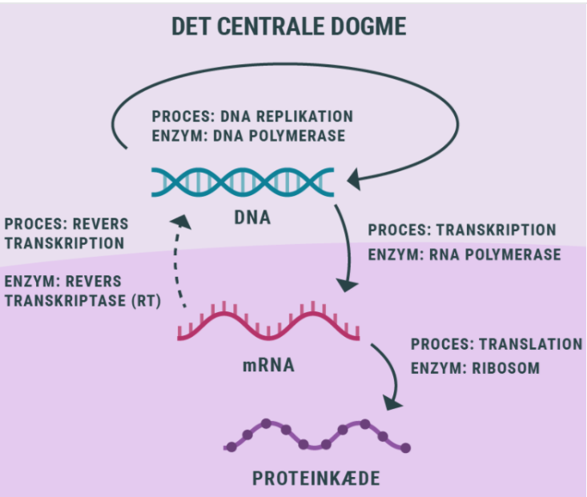

Slide 26
